Slide 1

राष्ट्रिय जनगणना २०७८
सुपरिवेक्षक तालिम
मितिः २०७८ वैशाख १६
नेपालमा जनगणना
र
राष्ट्रिय जनगणना २०७८ को कानूनी आधार
1

Slide 2


प्रस्तुतिका विषय
जनगणनाको परिचय, उद्देश्य, महत्व तथा संक्षिप्त इतिहास
जनगणना सञ्चालनको कानूनी प्रावधान
गणना विधि
संगठन संरचना र समन्वय संयन्त्र
राष्ट्रिय जनगणना २०७८ र जनगणना सम्बन्धी मुख्य दिनहरु
अन्य जानकारीहरु,
2

Slide 3


सन्दर्भ सामाग्री
गणना पुस्तिकाको अनुच्छेद १.१ देखि २.४ र २.७ देखि २.१३ सम्म
सुपरिवेक्षक पुस्तिकाको भाग २ र भाग ३

Slide 4

जनगणनाको परिचय
“जनगणना” भनेको त्यस्तो समष्टिगत प्रक्रिया हो जसमा,
देशभित्र अक्सर बसोबास गरेका सबै परिवार तथा
परिवारका व्यक्तिहरूको जनसांख्यिक, सामाजिक तथा आर्थिक विवरणहरू संकलन गरिन्छ, र
संकलित तथ्याङ्कको प्रशोधन एवं प्रकाशन गरिन्छ ।
जनगणना गर्न निर्धारित समयावधि भित्र सबै व्यक्तिको घरदैलोमा गणकहरू पुग्छन् ।
4

Slide 5
जनगणनाको उद्देश्य
  जनसंख्या व्यवस्थापनका लागि आवश्यक आवधिक जनसांख्यिक तथ्याङ्क उपलब्ध गराउने,
  जनसंख्याको प्रवृत्ति र विशेषताहरूको बारेमा जानकारी गराउने,
  लोककल्याणको लागि नीति, योजना तथा कार्यक्रम तर्जुमा गर्न जनसांख्यिक तथ्याङ्क तथा सूचक उपलब्ध गराउने ।
5

Slide 6
जनगणनाको महत्व
जनसंख्या सम्बन्धी आधारभुत तथ्याङ्क (जनसंख्याको आकार, बनावट, वितरण र वृद्धि) प्राप्त हुन्छ ।
विभिन्न तथ्याङ्किय सर्वेक्षणहरूका लागि सूची वा फ्रेम प्राप्त हुन्छ ।
निर्वाचन क्षेत्र र प्रतिनिधि संख्या निर्धारण, गाउँपालिका, नगरपालिका, उप–महानगरपालिका, महानगरपालिका आदिको क्षेत्र निर्धारण गर्न प्रयोग हुन्छ ।
लैङ्गिक उत्तरदायी तथा सामाजिक समावेशी विकासका लागि आवश्यक सूचना उपलब्ध हुन्छ।
राष्ट्रिय तथा अन्तर्राष्ट्रिय विकासका लक्ष्यहरू मापन गर्न प्रयोग हुन्छ ।
6

Slide 7
नेपालमा जनगणनाको संक्षिप्त इतिहास
नेपालमा वि.सं. १९६८ (सन् १९११) देखि जनगणना गर्ने काम शुरु भएको हो ।
प्रत्येक १०/१० वर्षको अन्तरमा जनगणना सञ्चालन हुँदै आएको छ ।
वि.सं. १९७८ सम्मका जनगणनाको मुख्य उद्देश्य मालिक, कमारा कमारी, बाँधाको सूची तयार गर्ने रहेको थियो ।
वि.सं. १९९८ सम्म सञ्चालन भएका जनगणना सामान्य व्यक्ति गणना (Head Count) का रूपमा मात्र सिमित थिए ।
वि.सं. २००९ र ११ (सन् १९५२ र ५४) देखि सञ्चालन भएका जनगणनाहरू आधुनिक (वैज्ञानिक) जनगणना मानिन्छन् ।
(क्रमशः)

Slide 8
नेपालमा जनगणनाको संक्षिप्त इतिहास
वि.सं. २०१५ मा केन्द्रीय तथ्याङ्क विभागको स्थापना भए पश्चात जनगणनाको कार्य विभागले सञ्चालन गर्दै आएको छ ।
वि.सं. २०७८ को राष्ट्रिय जनगणना नेपालको बाह्रौं र वि.सं. २०७२ मा जारी भएको नेपालको संविधान बमोजिमको संघीय प्रणालीको पहिलो जनगणना हो ।
जनगणना आर्थिक स्रोत साधन र जनशक्ति परिचालनको हिसाबले राष्ट्रव्यापी एक महाअभियान हो ।

Slide 9

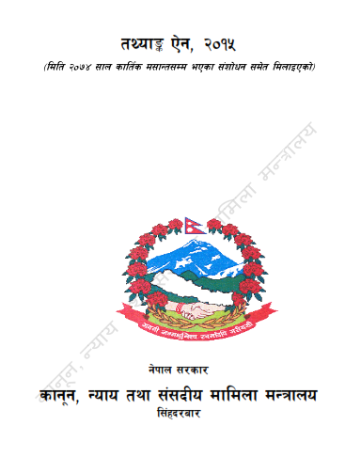

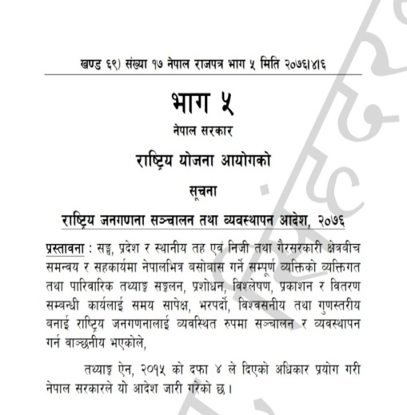
जनगणना सञ्चालनको कानूनी प्रावधान
राष्ट्रिय जनगणना सञ्चालनका लागि मूख्य कानूनी तथा नीतिगत
आधार देहाय बमोजिम रहेका छन् ।
  नेपालको संविधान
  तथ्याङ्क ऐन, २०१५; तथ्याङ्क नियमहरु, २०४१
  राष्ट्रिय जनगणना सञ्चालन तथा व्यवस्थापन आदेश, २०७६
  राष्ट्रिय जनगणना सञ्चालन निर्देशिका, २०७७
(क्रमशः)

Slide 10

जनगणना सञ्चालनको लागि भएका कानूनी आधार अन्तर्गतका केही महत्वपूर्ण कुराहरु
केन्द्रीय तथ्याङ्क विभागका महानिर्देशकले तथ्याङ्क संकलनका लागि कर्मचारी खटाउने व्यवस्था
तथ्याङ्क संकलन र गोपनियता
व्यक्ति तथा संस्थाको दायित्व
जरिवाना र सजाय

Slide 11
गणना विधि
अक्सर बसोबासका आधारमा व्यक्तिहरुको गणना गरिने,
सुपरिवेक्षक तथा गणकहरू हरेक घरदैलोमा पुगी परिवारमूली वा परिवारको जानकार सदस्यसँग प्रत्यक्ष अन्तर्वार्ता गरी तथ्याङ्क संकलन गरिने,
कागजी प्रश्नावली, ट्याबलेट तथा र्इसेन्सस मार्फत तथ्याङ्क संकलन गरिने,
काठमाण्डौं उपत्यकाका केही स्थानहरूमा ट्याबलेट प्रयोग गरी तथ्याङ्क संकलन गरिने,
विदेशस्थित कुटनीतिक नियोगहरूमा कार्यरत नेपालीहरूको गणना र्इसेन्सस मार्फत हुने,
परिवारमा अनुपस्थित (बिदेशमा रहेका) सदस्यहरूको अनुपस्थिति सम्बन्धी केही विवरण संकलन गरिने, तर विस्तृत विवरण संकलन गर्नु नपर्ने,
घर ठेगान नभएका व्यक्तिहरूको गणना असार ८ गते मात्र गरिने ।

Slide 12
राष्ट्रिय जनगणना २०७८ को संगठन संरचना (कार्यकारी)
राष्ट्रिय योजना आयोग
केन्द्रीय तथ्याङ्क विभाग
प्रदेश जनगणना कार्यालय (७) + जिल्ला जनगणना कार्यालय (८०)
स्थानीय जनगणना कार्यालय (३४९)
सुपरिवेक्षक
गणक

Slide 13
राष्ट्रिय जनगणना २०७८ को समन्वय संयन्त्र (सल्लाहकारी)
राष्ट्रिय जनगणना निर्देशक समिति
अध्यक्षः उपाध्यक्ष, रा.यो.आ.
राष्ट्रिय जनगणना समन्वय समिति
अध्यक्षः सदस्य, रा.यो.आ.
राष्ट्रिय जनगणना प्राविधिक समिति
अध्यक्षः महानिर्देशक, के.त.वि.
प्रादेशिक जनगणना समन्वय समिति
संयोजकः प्रमुख सचिव, मु.म. तथा म. प. का.
(क्रमशः)

Slide 14
राष्ट्रिय जनगणना २०७८ को समन्वय संयन्त्र (सल्लाहकारी)
जिल्लास्तरीय जनगणना सहजिकरण समिति
संयोजकः प्रमुख, जिल्ला समन्वय समिति
जिल्ला जनगणना समन्वय समिति
संयोजकः प्रमुख जिल्ला अधिकारी, जि.प्र.का.
संयोजकः प्रमुख प्रशासकीय अधिकृत वा निजले तोकेको अधिकृत
स्थानीय जनगणना समन्वय समिति
वडास्तरीय सहजिकरण समिति
संयोजकः वडा अध्यक्ष

Slide 15


राष्ट्रिय जनगणना २०७८ को स्थलगत/फिल्ड कार्य
राष्ट्रिय जनगणना २०७८ मा तथ्याङ्क संकलनको कार्य दुई चरणमा सञ्चालन गरिन्छ ।
पहिलो चरण २०७८ वैशाख २६ देखि जेष्ठ १४ सम्म जम्मा २० दिनः
  सुपरीवेक्षकद्वारा प्रत्येक व्यक्तिको घरदैलोमा पुगी घर तथा घरपरिवार सूचीकरण फाराम मार्फत घर र घरसम्बन्धी विवरण, परिवारमा अक्सर बसोवास गरेका परिवारका सदस्य संख्या, परिवारको कृषि सम्बन्धी, ऋण, बैंक खाता, सरकारी अनुदानमा घर निर्माण, व्यवसायिक तालिम सम्बन्धी विवरण संकलन गरिन्छ ।
दोस्रो चरण २०७८ जेष्ठ २५ देखि आषाढ ८ सम्म जम्मा १५ दिनः
  गणकहरुद्वारा प्रत्येक घरपरिवारमा पुगी मुख्य प्रश्नावली फाराम मार्फत घरपरिवार तथा व्यक्तिको जनसांख्यिक तथा अन्य विवरणहरु संकलन गरिन्छ ।
(क्रमशः)

Slide 16


राष्ट्रिय जनगणना २०७८ को स्थलगत/फिल्ड कार्य
दोस्रो चरणमा सुपरिवेक्षकबाट वडास्तरीय सामुदायिक प्रश्नावली मार्फत वडाको आधारभूत स्रोत, साधन, क्षमता र पूर्वाधार सम्बन्धी विवरणहरु संकलन गरिन्छ ।
दोस्रो चरण अन्तर्गत नै गणकले गर्ने स्थलगत तथ्याङ्क संकलन कार्यको सुक्ष्म सुपरिवेक्षण गरिन्छ ।(सुपरिवेक्षक:गणक:: १:४)
केन्द्र, प्रदेश, जिल्ला तथा स्थानीयतहबाट सुपरिवेक्षक तथा गणकहरूको सुपरिवेक्षण गरिन्छ ।
वि.सं. २०७८ साल आषाढ ८ गतेलार्इ जनगणना दिवसको रूपमा मनाइन्छ ।

Slide 17


लैङ्गिक समानता तथा सामाजिक समावेशी जनगणना
जनगणनाबाट संकलन भएका तथ्याङ्क देशको सामाजिक तथा आर्थिक विकासका लागि योजना तर्जुमा, अध्ययन, अनुसन्धान गर्न अति नै उपयोगी हुने हुनाले यसलाई देशको आगामी मार्ग निर्देशनको आधार समेत मानिन्छ ।
वि.सं. २०७८ सालमा सञ्चालन हुने बाह्रौं जनगणनामा लैङ्गिक समानता तथा सामाजिक समावेशी बनाउन तथा दीगो विकास लक्ष्यका सूचकहरु मापन गर्ने विषयलार्इ समेत ध्यान दिई वडा, गाउँ/नगरपालिका तथा प्रदेश स्तरीय तथ्याङ्क संकलन गरिंदैछ ।
(क्रमशः)

Slide 18
राष्ट्रिय जनगणना २०७८ को मुख्य दिनहरू
सि.नं. | क्रियाकलाप | समयावधि | सि.नं. | क्रियाकलाप | समयावधि
१ | जिल्लामा जनगणनाको सामग्री जिल्ला पठाउने | फाल्गुण २२ देखि चैत्र १० | ७ | गणना कार्य | जेठ २५ ÷ असार ८, २०७८
२ | जनगणनाका प्रदेश तथा जिल्ला जनगणना कार्यालय स्थापना गर्ने | चैत्र १ देखि ४ गते भित्र | ८ | प्रदेश तथा जिल्ला जनगणना कार्यालय बन्द गर्ने | असार मसान्त, २०७८
३ | स्थानीय जनगणना कार्यालय स्थापना गर्ने | वैशाख १, २०७८ | ९ | जनगणनाको तथ्याङ्क प्रशोधन कार्य शुरू गर्ने | भदौ १, २०७८
४ | सुपरिवेक्षक तालिम | वैशाख १६ ÷ २२, २०७८ | १० | प्रारम्भिक नतिजा सार्वजनिक गर्ने | असोज मसान्त २०७८ भित्र
५ | घरपरिवार सूचीकरण कार्य | वैशाख २६ ÷ जेठ १४, २०७८ | ११ | अन्तिम नतिजा सार्वजनिक गर्ने | वैशाख २०७९ देखि
६ | गणक तालिम | जेठ १७ ÷ जेठ २२, २०७८ | १२ | अन्तिम नतिजा सार्वजनिक गर्ने | वैशाख २०८० भित्र

Slide 19
सुपरिवेक्षक तथा गणकलाई कामको बाँडफाँड
सुपरिवेक्षकको तालिम समाप्त भएपछि प्रदेश/जिल्ला जनगणना कार्यालयबाट कार्यक्षेत्र तय गरी सबै सुपरिवेक्षकलार्इ स्थलगत काममा खटाइएको हुन्छ ।
सुपरिवेक्षकले घर तथा घर परिवार सूचीकरण कार्य सम्पन्न गरेपछि उतार फाराम सहित गणकलार्इ फिल्ड कार्ययोजना तयार गरिदिनु पर्दछ ।
स्थानीय जनगणना कार्यालयबाट गणकको तालिम समाप्त भएपछि सबै गणकहरुलाई स्थलगत काममा खटाउनुपर्दछ ।
स्थानीय जनगणना अधिकारीले सुपरिवेक्षक तथा गणकहरूलार्इ तोकिएको कार्यक्षेत्रमा तोकिएको समयमा फिल्ड कार्य गरेको यकिन गरी फिल्डकार्य व्यवस्थापन गर्नुपर्ने हुन्छ।
19

Slide 20
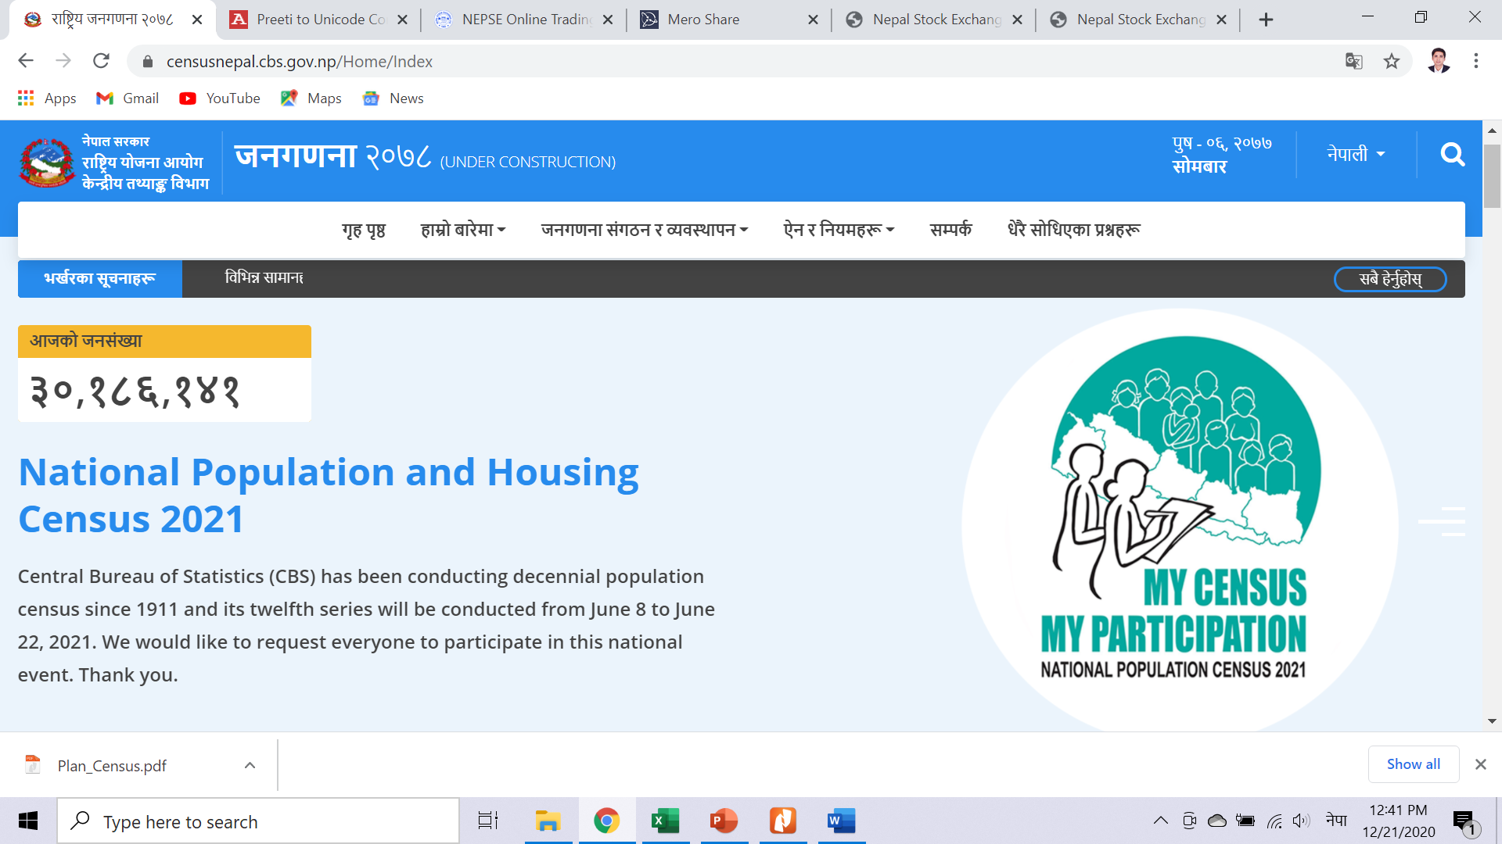
जनगणना वेबसाइट
https://censusnepal.cbs.gov.np/
(क्रमशः)

Slide 21
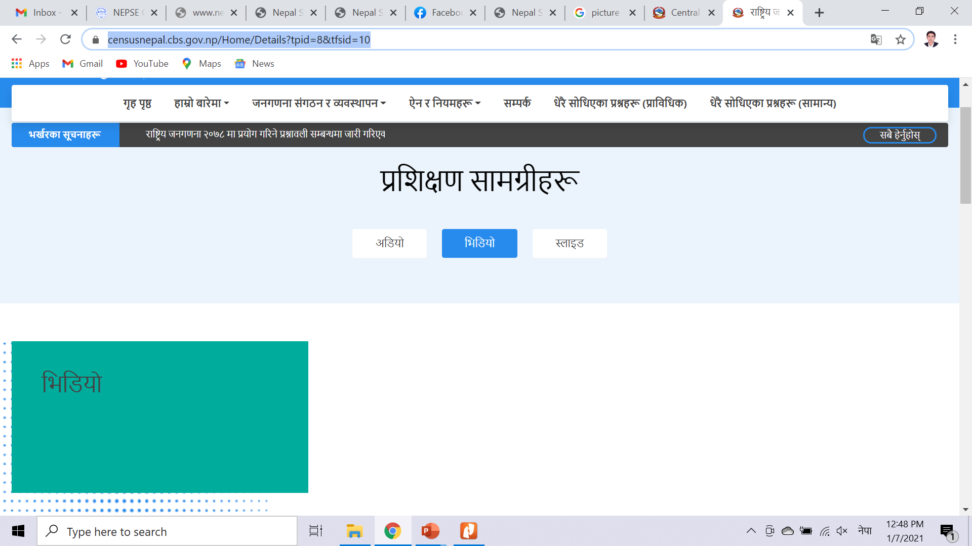
जनगणना वेभसाइट
पावरपोइन्ट स्लाइड्सहरू हेर्नका लागि यहाँ क्लिक गर्नुपर्दछ
जनगणना भिडियोहरू हेर्नका लागि यहाँ क्लिक गर्नुपर्दछ
https://censusnepal.cbs.gov.np/Home/Details?tpid=8&tfsid=10
(क्रमशः)

Slide 22
जनगणना सम्बन्धमा सम्पर्क गर्ने ठेगाना
राष्ट्रिय जनगणनाको टोल फ्रि नम्बरः ११७८ । टोल फ्रि नम्बरमा फोन गर्दा कुनै शुल्क लाग्दैन ।
जनगणना वेवसाइटः https://censusnepal.cbs.gov.np
फेसबुक पेजः https://www.facebook.com/Censusnepal-100119991821399/
जनगणनाको ट्वीटर ह्याण्डलः @CensusNepal
जनगणनाको यूट्यूब च्यानलः https://www.youtube.com/channel/UCoidjNDWNJkg-RbfYrg1Vjg
फ्याक्स नम्बरः ०१-४२२७७२०
केन्द्रीय तथ्याङ्क विभागको टेलिफोन नम्बरः ०१–४२२९४०६, ४२४५९४६, ४२४५९४७/६)

Slide 23
कक्षा मूल्याङ्कन
प्रश्न १ राष्ट्रिय जनगणना २०७८ सञ्चालनका लागि मुख्य कानूनी आधारहरु के के हुन ?
प्रश्न २ राष्ट्रिय जनगणना २०७८ मा तथ्याङ्क संकलन गर्दा उत्तरदाता को हुनुपर्दछ ?
प्रश्न ३ जनगणना गर्नुको उद्देश्य के हो ?
प्रश्न ४ नेपालमा जनगणना गर्न कहिलेदेखि शुरू गरिएको हो ?
प्रश्न ५ घर ठेगान नभएका घुमन्ते, फिरन्ते, सडकमा बस्ने व्यक्तिहरूको गणना कहिले गरिन्छ ?
(क्रमशः)

Slide 24
कक्षा मूल्याङ्कन
प्रश्न १ राष्ट्रिय जनगणना २०७८ सञ्चालनका लागि मुख्य कानूनी आधारहरु के के हुन ?
उत्तर
  नेपालको संविधान
  तथ्याङ्क ऐन, २०१५; तथ्याङ्क नियमहरु, २०४१
  राष्ट्रिय जनगणना सञ्चालन तथा व्यवस्थापन आदेश, २०७६
  राष्ट्रिय जनगणना सञ्चालन निर्देशिका, २०७७
(क्रमशः)

Slide 25
कक्षा मूल्याङ्कन
प्रश्न २ राष्ट्रिय जनगणना २०७८ मा तथ्याङ्क संकलन गर्दा उत्तरदाता को हुनुपर्दछ ?
उत्तर
  गणना गर्न लागेको परिवारको परिवारमूली, मुख्य व्यक्ति वा घरपरिवारको सम्पूर्ण जानकारी राख्ने व्यक्ति उत्तरदाता हुन्छ । उत्तरदाताको रुपमा बालबालिका तथा घरपरिवारको बारेमा कम जानकारी भएको व्यक्ति उत्तरदाता मान्नुहुँदैन ।
(क्रमशः)

Slide 26
कक्षा मूल्याङ्कन
प्रश्न ३ जनगणना गर्नुको उद्देश्य के हो ?
उत्तर
  जनसंख्या व्यवस्थापनका लागि आवश्यक आवधिक जनसांख्यिक तथ्याङ्क उपलब्ध गराउने,
  जनसंख्याको प्रवृत्ति र विशेषताहरूको बारेमा जानकारी गराउने,
  लोककल्याणको लागि नीति, योजना तथा कार्यक्रम तर्जुमा गर्न जनसांख्यिक तथ्याङ्क तथा सूचक उपलब्ध गराउने ।
  राष्ट्रिय तथा अन्तर्राष्ट्रिय विकास सूचकहरू तयार गर्नका लागि जनसांख्यिक तथ्याङ्क उपलब्ध गराउने ।
(क्रमशः)

Slide 27
कक्षा मूल्याङ्कन
प्रश्न ४ नेपालमा जनगणना गर्न कहिलेदेखि शुरू गरिएको हो ?
उत्तर
वि.सं. १९६८ देखि
प्रश्न ५ घर ठेगान नभएका घुमन्ते, फिरन्ते, सडकमा बस्ने व्यक्तिहरूको गणना कहिले गरिन्छ ?
उत्तर
२०७८ साल असार ८ गतेका दिन
(क्रमशः)

Slide 28
सारांश तथा निष्कर्ष
  अक्सर बसोबास गरेका सबै व्यक्तिको घरदैलोमा गणकहरू निश्चित समयमा पुगी निर्धारित समयभित्र परिवार तथा परिवारका सबै व्यक्तिहरूको जनसांख्यिक, सामाजिक तथा आर्थिक विवरणहरू संकलन गर्ने, संकलित तथ्यांकको प्रशोधन, सारिणीकरण (tabulation) एवं प्रकाशन गर्ने समष्टिगत प्रक्रियालाई “जनगणना” भनिन्छ ।
  जनसंख्या व्यवस्थापनका लागि आवश्यक आवधिक जनसांख्यिक तथ्याङ्क उपलब्ध गराउनु, जनसंख्याको प्रवृत्ति र विशेषताहरूको बारेमा जानकारी गराउनु, लोककल्याणको लागि नीति, योजना तथा कार्यक्रम तर्जुमा गर्न जनसांख्यिक तथ्याङ्क तथा सूचक उपलब्ध गराउनु, राष्ट्रिय तथा अन्तर्राष्ट्रिय विकास सूचकहरू तयार गर्नका लागि जनसांख्यिक तथ्याङ्क उपलब्ध गराउनु आदि जनगणनाका मुख्य उद्देश्यहरू हुन्।
(क्रमशः)

Slide 29
सारांश तथा निष्कर्ष
सुपरिवेक्षक तथा गणकहरू हरेक घर दैलोमा पुगी अक्सर बसोबासका आधारमा घर तथा घरपरिवारको सूचीकरण तथा व्यक्तिहरुको गणना गर्ने कार्य गरिन्छ ।
जनगणना दुर्इ चरणमा सञ्चालन हुन्छ जस अनुसार पहिलो चरण २०७८ वैशाख २६ देखि जेष्ठ १४ सम्म सुपरिवेक्षकद्वारा घर तथा घरपरिवार सूचीकरण कार्य र दोस्रो चरण २०७८ जेष्ठ २५ देखि आषाढ ८ सम्म गणकद्वारा मुख्य गणना कार्य सञ्चालन हुन्छ ।
जनगणनाका लागि नेपालको संविधान; तथ्याङ्क ऐन, २०१५; तथ्याङ्क नियमहरु, २०४१; राष्ट्रिय जनगणना सञ्चालन तथा व्यवस्थापन आदेश, २०७६, राष्ट्रिय जनगणना सञ्चालन निर्देशिका, २०७७ मूख्य कानूनी तथा नीतिगत आधार रहेका छन् ।

Slide 30
विस्तृत जानकारीको लागि गणना पुस्तिकाको अनुच्छेद १.१ देखि २.४ र २.७ देखि २.१३ सम्म तथा सुपरिवेक्षक पुस्तिकाको भाग २ र भाग ३
अध्ययन गर्नुहोस् ।
धन्यवाद!

